Slide 1
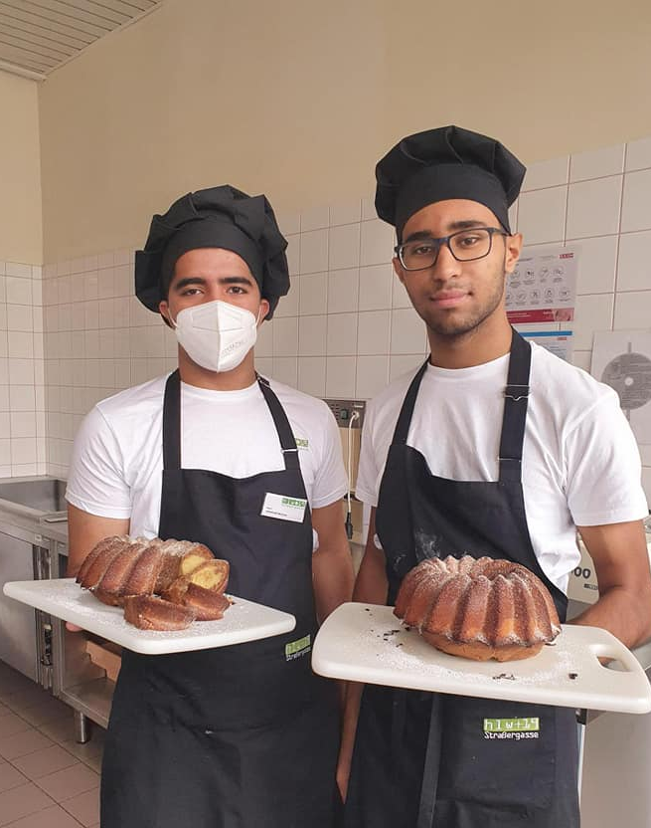
Die OK! Klasse
Ein Zwischenbericht

Slide 2
Der Projektbeginn:
Wir haben aus 40 gemeldeten Schüler:innen 20 ausgewählt
Unsere Maxime war: „We hire for attitude and train for skills“
Der mehrteilige Auswahlprozess (Fachpraktische Übungen, Gruppendynamische Interventionen, gestalterische Aufgaben, Interview) zeigte klare Ergebnisse und stellt sich als geeignet heraus: 90% der SuS sind bei uns „richtig“
Kommunikationweg zu den Jugendcoaches, obwohl im Startmeeting vereinbart, funktioniert nicht.

Slide 3
Der Schulanfang:
Von den 20 aufgenommenen Schüler:innen kommen 18
2 haben eine Lehrstelle gefunden.
Wir füllen auf – von der Warteliste.
Der erfahrene Kollege Walter wird überraschend Direktor in der Seegasse – Kollege Pohl springt als KV ein- und damit ins kalte Wasser.
Durch den Abgang von Koll Walter fehlt im Team der zweite Sozialpädagoge.

Slide 4
Die Sprachstandserhebung:
Ein Drittel hat gute bis sehr gute Kenntnisse (auf die Schulstufe bezogen)
Ein Drittel hat Schwächen im Ausdruck, in der Grammatik und in der Rechtschreibung
Ein Drittel hat kaum Sprach- oder Schreibrichtigkeit und teilweise kein sinnerfassendes
Lesen.
Zwei Drittel entsprechen unserer „üblichen“ Klientel. Wir sind zu zweit in Deutsch.
Die SuS, die kaum einen richtigen Satz sprechen oder schreiben können – haben alle positive bis sehr positive Zeugnisse der abgebenden Schulen.

Slide 5
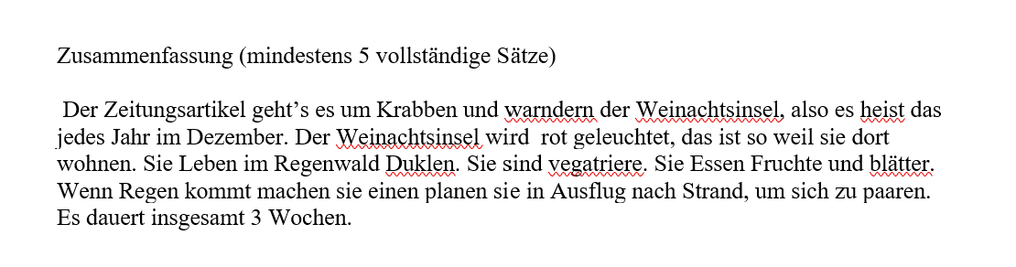
Ein Beispiel: (Der Zeitungsartikel aus den „Kindernachrichten der OÖ Nachrichten“ lag vor)

Slide 6
Unsere Schüler:innen:
Kommen aus:
Afghanistan, Armenien, Irak, Kosovo, Mazedonien, Österreich, Rumänien,
Tschetschenien, Ungarn, Ukraine, Syrien
Sprechen:
Albanisch, Arabisch, Armenisch, Dari, Deutsch, Kurdisch, Rumänisch, Serbisch, Ukrainisch
Haben multiple Problemlagen:
Alle - kommen aus prekären Verhältnissen
- warten auf einen Asylbescheid,
- versteckt sich vor der Asylbehörde, damit er nicht, trotz laufenden Einspruchs,
abgeschoben wird
1 – freiwillig zu Weihnachten ausgereist, wegen negativen Bescheides
2 – leiden an einer PTBS, haben Albträume und Schlafstörungen
1 – diagnostizierte Depression, Zwangsgedanken und PTBS nach Gewalterfahrung, Mutter non
compliant
1 – Antriebsstörung/Depression
1 – Störung der Impulskontrolle, Panikattacken, stationär auf der Kinderpsychiatrie gewesen
4 – Mädchen mit Gewalterfahrung/Wegweisung männlicher Verwandter/Krisenzentrum
1 – ist direkt aus dem Frauenhaus ins Obdachlosenhaus übersiedelt

Slide 7
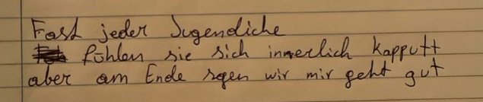
Wir haben Gedichte geschrieben…

Slide 8
Interventionen:
- Intensive Gespräche mit den Schüler:innen, den Erziehungsberechtigten (sofern greifbar) und
Behörden
Offizielle Briefe über die Direktion, die Asylbehörde betreffend
Workshop zu den Themen „psychische Erkrankung“
Zusätzliche Betreuung durch Koll. Kalnoky (Sozialarbeiter)
Gelder privater Sponsor:innen für das komplette Kochgeld, Schulbücher, Zusatzmaterial und einige Tablets/Laptops erhalten
Weitere Laptops privat gekauft
Therapeuten sind angefragt
Deutsch Förderkurs wurde begonnen
Nur durch private Initiativen möglich
Schüler:innen mit solchen Problemlagen – zusätzlich zur Benachteiligung durch versäumte Bildung in der Unterstufe – brauchen mehr Betreuung
Die Schule hat kein_e Sozialarbeiter:in, Koll. Kalnoky wurde in einer anderen Klasse eingesetzt, die Kollegin für den Förderkurs ist nicht mehr da.

Slide 9



Settings und Methoden:
3 Kleingruppen im Fachpraktischen Unterricht, der Erfolg dort ermöglicht Stärkung des Selbstwerts
Halbgruppen in OMAI und Wirtschaftl. Rechnen
Offenes Lernen und Einsatz von „Teams“ zur Binnendifferenzierung in Deutsch
Supervision für das Lehrer:innenteam
Zielvereinbarungsgespräche mit den SuS
Vermittlung auf Praktikumsstellen begonnen für „Arbeitstugenden“
Leistungsmöglichkeit
Leistungsfertigkeit
Leistungsbereitschaft
Leistungsmöglichkeit ist gegeben und Individualisierung, wir können „jobfit“ und/oder „schulfit“ machen
Nur Deutsch und E sind doppelt besetzt,
Sozialarbeiter fehlt,
Outplacement/Outplacer:in fehlt,
Gruppenräume fehlen
Grundverständnis der SuS für Leistungserbringung und Leistungsbewertung fehlt oft – die Unterstufe hat versagt.

Slide 10

Wir haben uns für 5.300 Euro bei den Sponsor:innen bedankt

Slide 11
Die Vorschau:
Durch den „Kommen Sie, wenn Sie grad mögen und wollen“ Erlass ist es für wenig strukturierte und instabile Jugendliche besonders herausfordernd, anwesend zu sein.
Nach momentanem Stand empfehlen wir von 19:
10 für die Fachschule (davon sind ein paar auch jobfit)
1 für die „Grafische“ oder eine andere künstlerisch ausgerichtete Schule
1 für die Krankenpflege-Ausbildung/oder Schule f soziale Berufe
2 brauchen einen Therapieplatz bzw einen stationären Aufenthalt
2 brauchen bessere Deutschkenntnisse, wir versuchen es bei „prosa“
3 sind ungeklärt – diese 3 verlieren wir eventuell.

Slide 12
SWOT Analyse des Projektes:
Stärken: Schwächen:
Engagierte Lehrkräfte zu wenig flexibel
Keine „drop-outs“ zu wenig Personal, zu Leistungsmöglichkeit gegeben, wenig Geld, zu kleiner Raum,
Professionelle Planung, keine eigene Stundentafel
Durchführung und Kontrolle Widerstand intern
Chancen: Risiken:
Evaluierung zeigt die Sinnhaftigkeit , Hängt in der jetzigen Form an Kann problemlos in den Regelschulbetrieb einigen wenigen Personen,
übernommen werden nicht skalierbar
/die Einjährige ablösen
………………………das Projekt löst das eigentliche Problem nicht, es mildert nur ein paar Symptome

